Slide 1
Yolo
Détection d’objets

Slide 2
Plan
Introduction (YoloV1)
Priors (YoloV2)
Post-process
Entraînement
Evaluation
Bonus

Slide 3
Introduction
La détection c’est quoi?
&
L’architecture de YoloV1

Slide 4

Rappels sur la classification
Vecteur de probas
0.95
0.03
0.02
chat
Classifier
chien
CNN + Dense
lapin
Sortie de taille fixe, peu importe l’image d’entrée

Slide 5
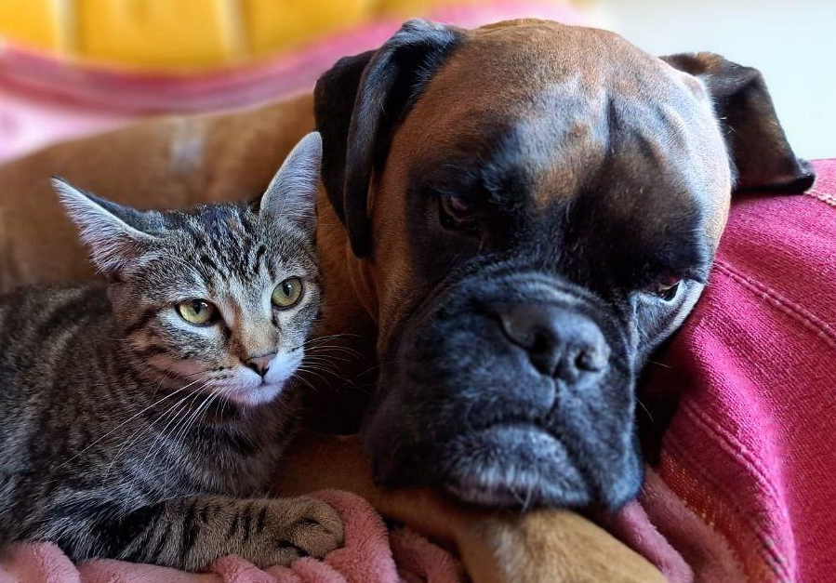
Formalisation de la détection
Détecteur
???
Objectif : trouver des « objets » en donnant leur taille, position et une classe (vecteur de probas)
Notes:
Classification avancée : trouver la position et taille des objets puis faire une classification

Slide 6
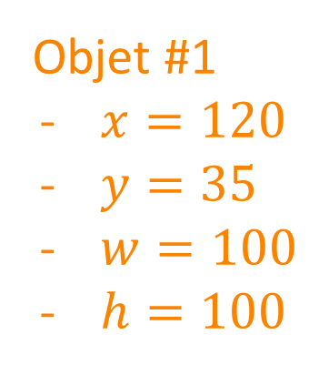
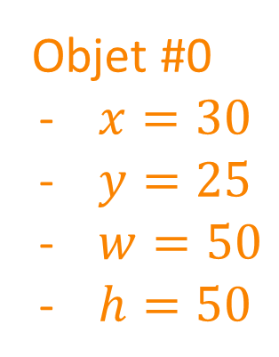
Formalisation de la détection
Objet #0
$x=30$
$y=25$
$w=50$
$h=50$
chat
0.95
0.03
0.02
chien
lapin
Objet #1
$x=120$
$y=35$
$w=100$
$h=100$
chat
0.04
0.92
0.04
chien
lapin
Le nombre de sortie dépend du contenu de l’entrée
Notes:
Exemple : en classification, si on donne une image qui n’a rien a voir avec les classes prédites, la sortie ne change pas et va output un truc au pif
=> En détection, on peut se retrouver avec des centaines d’objets a détecter comme 0, auquel cas le modèle ne doit rien output

Slide 7
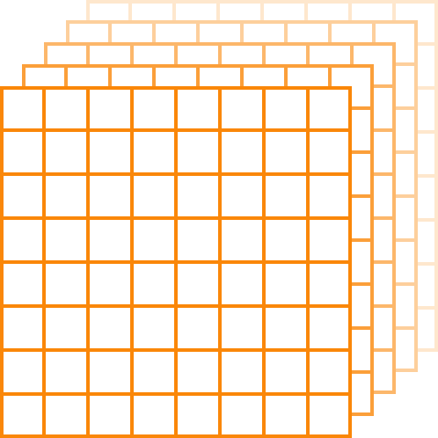
Feature extraction
Feature Maps
Vecteur de probas
0.95
0.03
0.02
chat
Feature Extractor
Tête de classif
chien
…
Convolution
Pooling
Flatten
Dense
Notes:
Donner quelques exemples de FE : mobilenet, resnet, … Definition de la feature map : un volume de donnée qui exprime localement les caratéristiques de l’image

Slide 8
Interprétation de la feature map
Feature map des oreilles
Feature map des yeux
Corrélation spatiale entre l’entrée et les feature maps
Notes:
Le volume de sortie du FE est alors une liste de feature maps empilées les unes sur les autres dans le sens de la profondeur du volume.

Slide 9
Et la détection dans tout ça?
Feature Maps
Feature Extractor
Tête de détection
Conv +
Pooling
Flatten
Intuition : on veut garder l’information spatiale
Notes:
Rappel sur le flatten : transforme un volume de données en un vecteur, l’ordre dans lequel les elements sont places n’a pas d’importance d’ou la perte de l’info spatiale

Slide 10
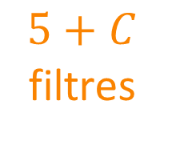
L’architecture de base de Yolo
Feature Maps
Feature Extractor
Conv
1x1
Conv +
Pooling
$$5+C$$
filtres
(avec un peu de post-processing)
Intuition : on veut garder l’information spatiale
Notes:
LA solution

Slide 11
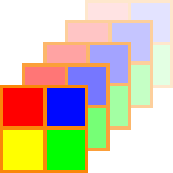
Interprétation d’une convolution 1x1
Feature Maps
Detection Map
« simple »
Convolution
1x1
Nombre de filtres
*
=
*
Matrice de poids
=
*
=
*
=
Notes:
Passer un peu de temps la dessus pour que ce soit clair : on pose le problème avec un feature map 2x2x5, sur chacun des 4 vecteurs et pour chaque filtre : multiplication terme a terme puis some => produit matriciel
En sortie on recup autant de vecteur de profondeur (nb de filtres) qu’on re-assemble de la même manière dans la detection map

Slide 12
Interprétation d’une convolution 1x1
Équivalent à appliquer une même couche de dense à chaque vecteur de caractéristiques
Feature Maps
Detection Map
« simple »
Convolution
x1
Nombre de filtres
*
=
*
Matrice de poids
=
*
=
*
=
Notes:
Donc dense dans la profondeur pour chaque vecteur de caractéristique

Slide 13
Interprétation d’une convolution 1x1
Équivalent à appliquer une même couche de dense à chaque vecteur de caractéristiques
Feature Maps
Detection Map
L’information spatiale est préservée!
« simple »
Convolution
1x1
Nombre de filtres
*
=
*
Matrice de poids
=
*
=
*
=
Notes:
ET l’info spatiale est présevée, on vient de faire notre couche de dense sans utiliser de flatten!

Slide 14

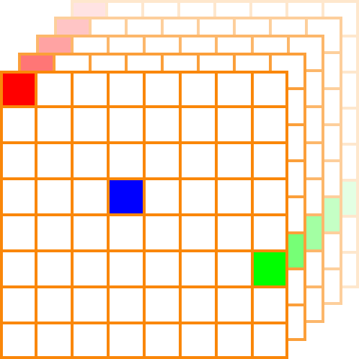
Interprétation de la detection map
Detection Map
1 vecteur = 1 boîte
Notes:
Re-insister sur la profondeur : 1 vecterr = 1 box, la position du vecteur dans la FM est corrélée avec la position de la box décrite sur l’image originale
=> On predit donc toujours le même nombre de boîte par image

Slide 15
Interprétation de la detection map
Detection Map
0.06
Remarques:
En plus des coordonées et taille de la boîte, on prédit également un score pour la boîte de la cellule
Niveau dimensions, les boîtes ne sont pas confinées à leur cellule, seulement les coordonées de leur centre le sont.
0.99
0.03
1 vecteur = 1 boîte
Notes:
On prédit 1 boîte par vecteur, et donc une boîte par cellule de la grille => le centre de la boîte est positionné dans la cellule elle même, cependant ses dimensions ne sont PAS confinées a la grille, et elles peuvent même déparsser de la grille.

Slide 16
Post-process final
Filtrage
par score et NMS
Notes:
Rdv partie post-process pour cette étape, c’est ca qui permet de render la sortie du modèle dynamique

Slide 17
En résumé
Feature Maps
Detection Map
Feature Extractor
Conv
1x1
Filtrage
& NMS
Décodage

Slide 18
En résumé
Modèle Yolo
Feature Maps
Detection Map
Feature Extractor
Conv
1x1
Sortie de taille fixe!
Filtrage
& NMS
Décodage
Notes:
Retour sur un truc plus familier, cependant la sortie reste chelou (un tenseur 3D au lieu d’un vecteur => c’est pas un problème)

Slide 19
Questions?

Slide 20
Les priors
De YoloV1 a YoloV2

Slide 21
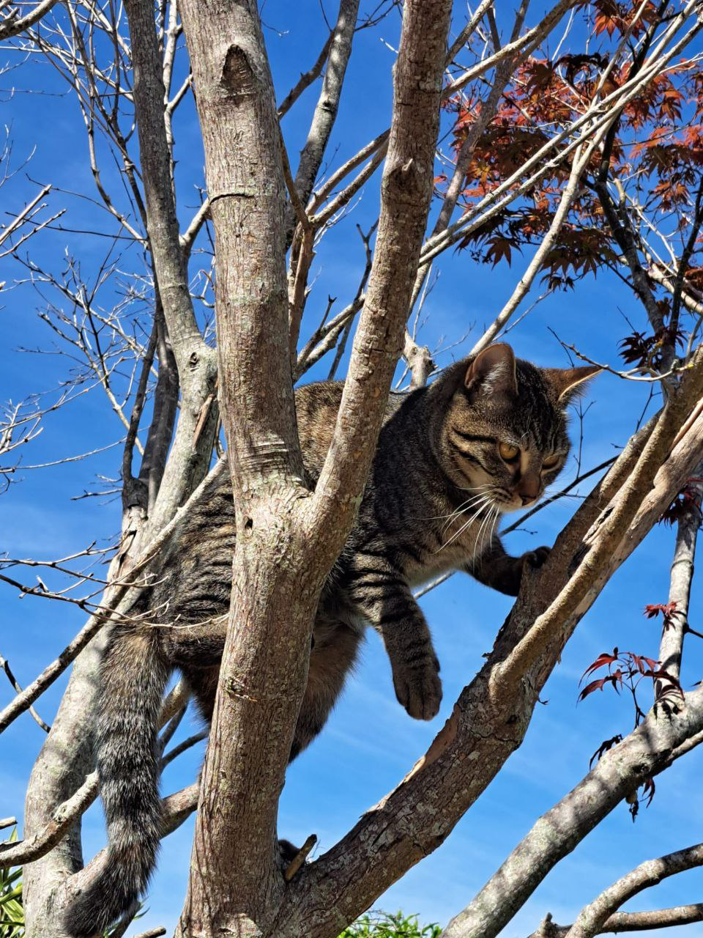

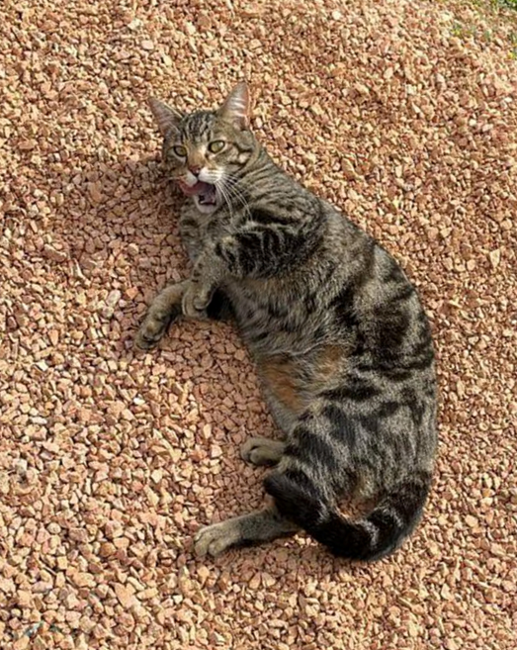
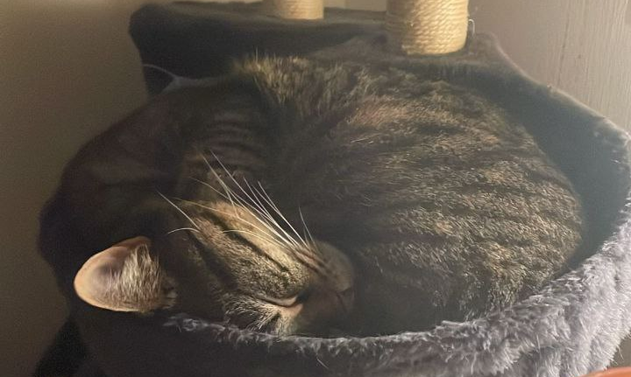
Le problème de YoloV1
Les « objets » ont des formes et tailles variées
Notes:
Même au sein d’une même classe, les forme et tailles varient bcp => pour le modèle, introduction d’une variance élevé
Exemple si les boxes peuvent faire qq pixels de large vs des centaines de pixels de large

Slide 22
Un problème de distribution
Notes:
Cas typique en détection : les tailles de sortie ne suivent pas une distribution très ML friendly (on préferera typiquement une gaussienne)

Slide 23

Les priors, c’est quoi?
Les priors sont des tailles typiques de boîtes
P1
P2
$P$ priors
P3

Slide 24
Une distribution plus sympa
P2
P1
P3
Notes:
Décomposition des distribution en taille en function du prior considéré => cas ideal on retombe sur des gausiennes

Slide 25
A quoi servent les priors?
Le modèle doit être capable de générer toutes les tailles de boîtes
Prédiction
« from scratch »
YoloV1
YoloV2
P2
Déformation
Choix du meilleur prior
Notes:
Choix du Meilleur prior : on laisse le modèle apprendre et a choisir tout seul comme un grand ☺

Slide 26
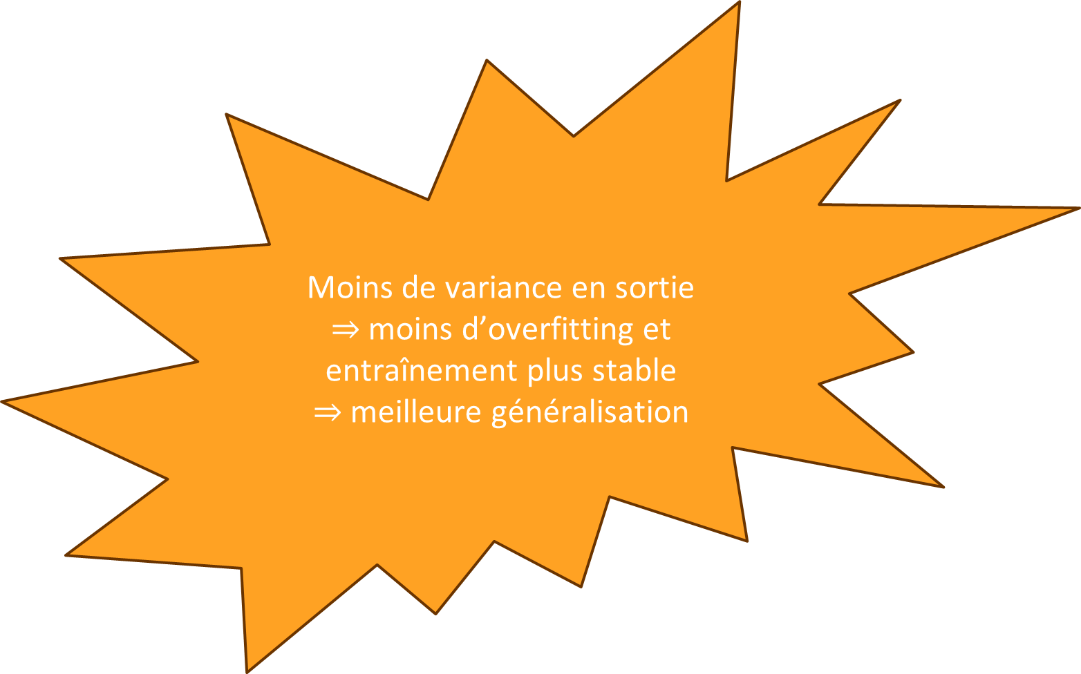
A quoi servent les priors?
Moins de variance en sortie
$⇒$moins d’overfitting et entraînement plus stable
$⇒$meilleure généralisation
Le modèle doit être capable de générer toutes les tailles de boîtes
Prédiction
« from scratch »
YoloV1
YoloV2
P2
Déformation
Choix du meilleur prior
Notes:
Du coup avec les jolie gausienne, on s’attend a avoir des sorties plus clean => ca va mieux généraliser

Slide 27
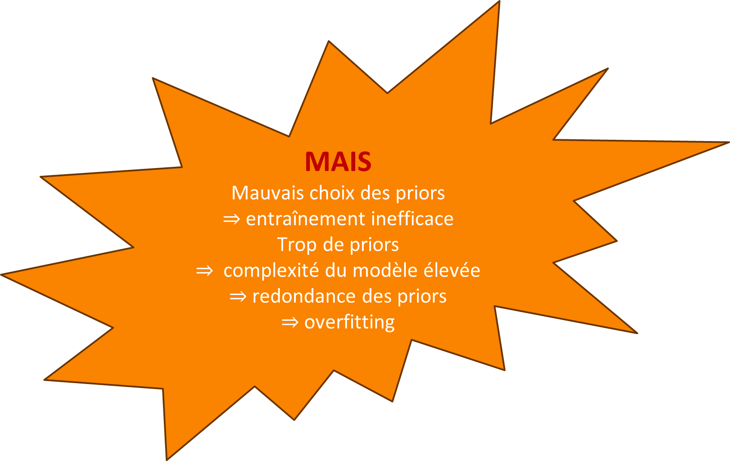
A quoi servent les priors?
Moins de variance en sortie
$⇒$moins d’overfitting et entraînement plus stable
$⇒$meilleure généralisation
MAIS
Mauvais choix des priors
$⇒$entraînement inefficace
Trop de priors
$⇒$ complexité du modèle élevée
$⇒$redondance des priors
$⇒$overfitting
Le modèle doit être capable de générer toutes les tailles de boîtes
Prédiction
« from scratch »
YoloV1
YoloV2
P2
Déformation
Choix du meilleur prior
Notes:
Priors mal selectionnés => mauvaise decomposition de la distribution de sortie donc problème non résolu

Slide 28
A quoi servent les priors?
Moins de variance en sortie
$⇒$moins d’overfitting et entraînement plus stable
$⇒$meilleure généralisation
MAIS
Mauvais choix des priors
$⇒$entraînement inefficace
Trop de priors
$⇒$ complexité du modèle élevée
$⇒$redondance des priors
$⇒$overfitting
Le modèle doit être capable de générer toutes les tailles de boîtes
Prédiction
« from scratch »
YoloV1
Comment (bien) choisir ces priors?
YoloV2
P2
Déformation
Choix du meilleur prior

Slide 29
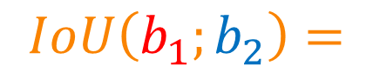
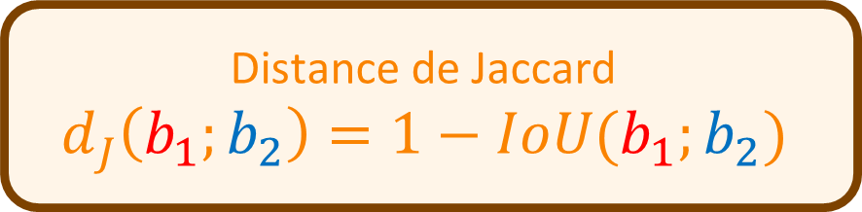
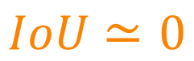
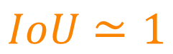
Intersection over Union (IoU)
Simplement le rapport entre l’aire de l’intersection et de l’union entre 2 boîtes
$$IoU≃1$$
$$IoU≃0$$
$$IoU\left(b_{1};b_{2}\right)=$$
Distance de Jaccard
$$d_{J}\left(b_{1};b_{2}\right)=1−IoU(b_{1};b_{2})$$

Slide 30
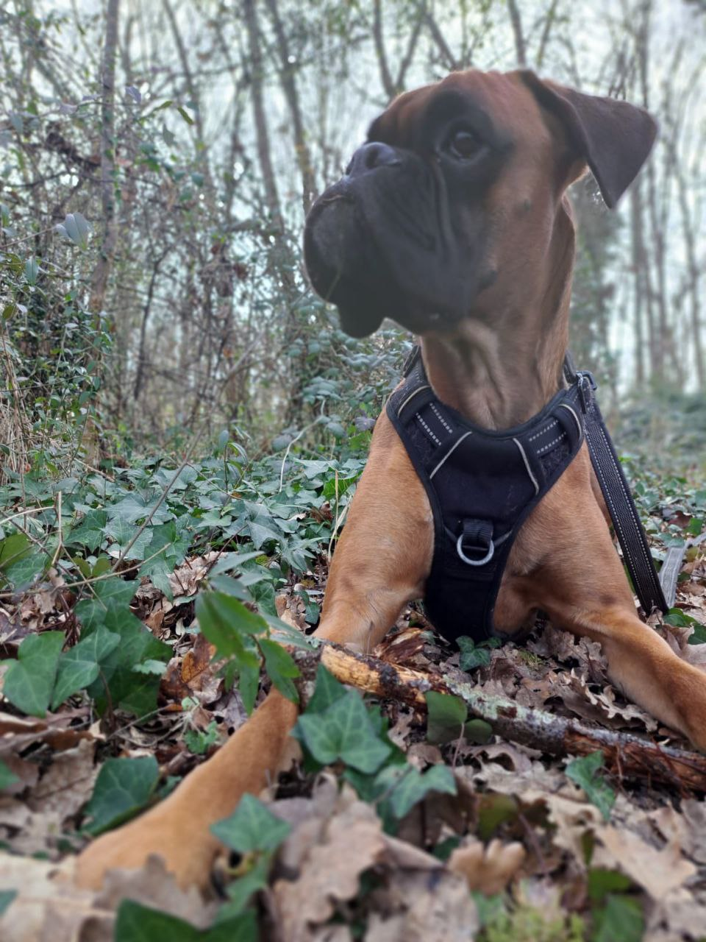
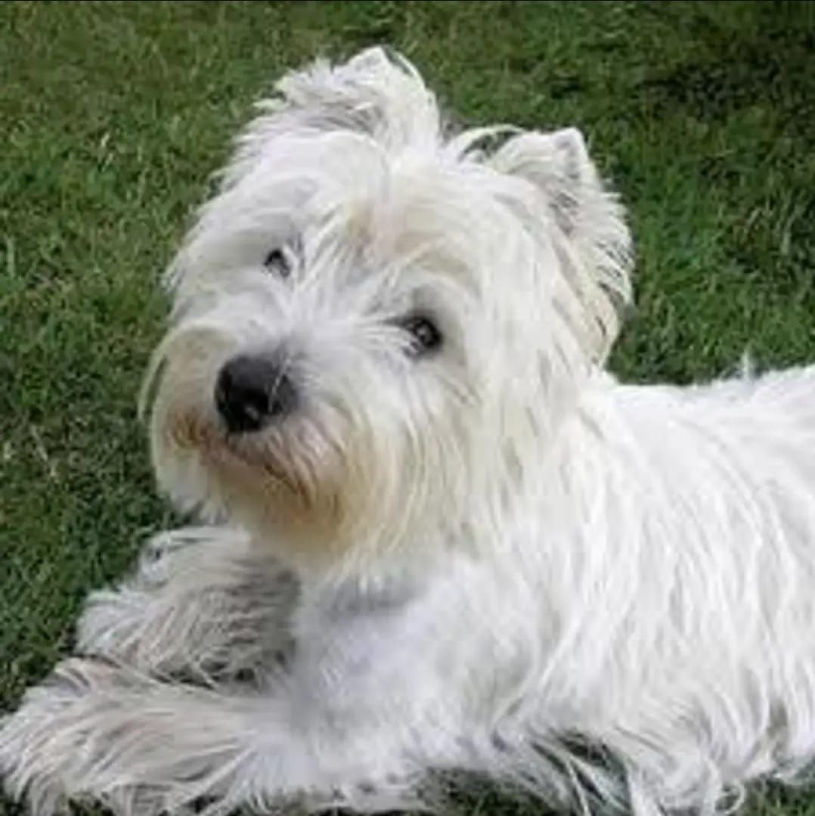


Calcul des priors
On effectue un clustering sur les dimensions $(w;h)$ avec la distance de Jaccard en partant du principe que les boîtes sont centrées entre elles.
P1
Boîtes
Train set
K-means
P2
$P$ priors
$$d_{Jaccard}$$
P3
Notes:
Rappel : on ne fait pas de separation par classe dans la slide suivante tkt

Slide 31
Calcul des priors
On effectue un clustering sur les dimensions $(w;h)$ avec la distance de Jaccard en partant du principe que les boîtes sont centrées entre elles.
On considère TOUTES les boîtes du train set, peu importe les classes
P1
Boîtes
Train set
K-means
P2
$P$ priors
$$d_{Jaccard}$$
P3

Slide 32
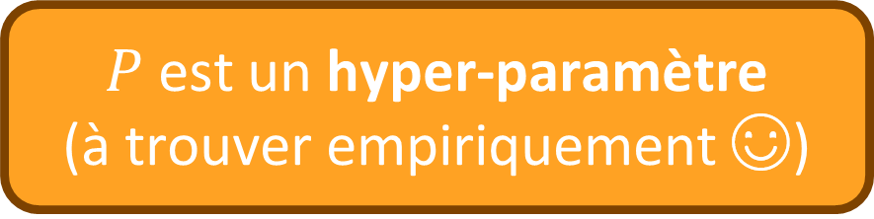
Calcul des priors
On effectue un clustering sur les dimensions $(w;h)$ avec la distance de Jaccard en partant du principe que les boîtes sont centrées entre elles.
On considère TOUTES les boîtes du train set, peu importe les classes
P1
Boîtes
Train set
K-means
P2
$P$ priors
$$d_{Jaccard}$$
$P$ est un hyper-paramètre
(à trouver empiriquement ☺)
P3
Notes:
A trouver empiriquement : au même titre que quand on fait du clustering avec K-means, on trouve le meilleur K tout seul comme un grand. On peut aussi utiliser un algo de clustering qui va choisir le nombre de cluster pour nous.

Slide 33
Architecture de YoloV2
Prior #1
Feature Maps
Conv
1x1
Feature Extractor
Conv
1x1
Prior #2
Pour chaque prior, on génère une detection map

Slide 34
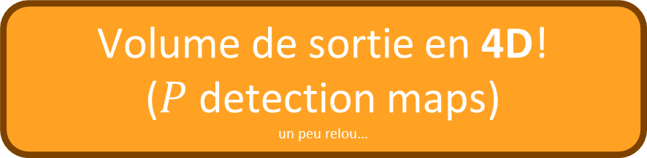
Architecture de YoloV2
Prior #1
Feature Maps
Conv
1x1
Feature Extractor
Volume de sortie en 4D!
($P$ detection maps)
un peu relou…
Conv
1x1
Prior #2
Pour chaque prior, on génère une detection map

Slide 35

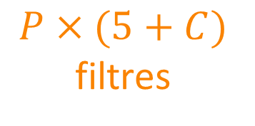
En pratique
P1 P2 …
Feature Maps
Feature Extractor
Conv
1x1
$$P×(5+C)$$
filtres
On peut factoriser les convolutions en une seule « grosse » convolution
$P$Detection Maps

Slide 36
Post-process : même principe
Concatenation
Prior #1
Filtrage
par score et NMS
Prior #2
Concatenation
Concatenation

Slide 37
Post-process : même principe
Plusieurs boîtes par cellule !
Concatenation
Prior #1
Filtrage
par score et NMS
Prior #2
Concatenation
Concatenation

Slide 38
En résumé
Feature Maps
priors
Feature Extractor
Conv
1x1
Filtrage
& NMS
Décodage
& concat

Slide 39
Questions?

Slide 40
Décodage des boîtes
Une fonction d’activation pas comme les autres

Slide 41
Récap rapide
Detection Map
Tenseur de boîtes
Décodage
Filtrage
fonction d’activation

Slide 42

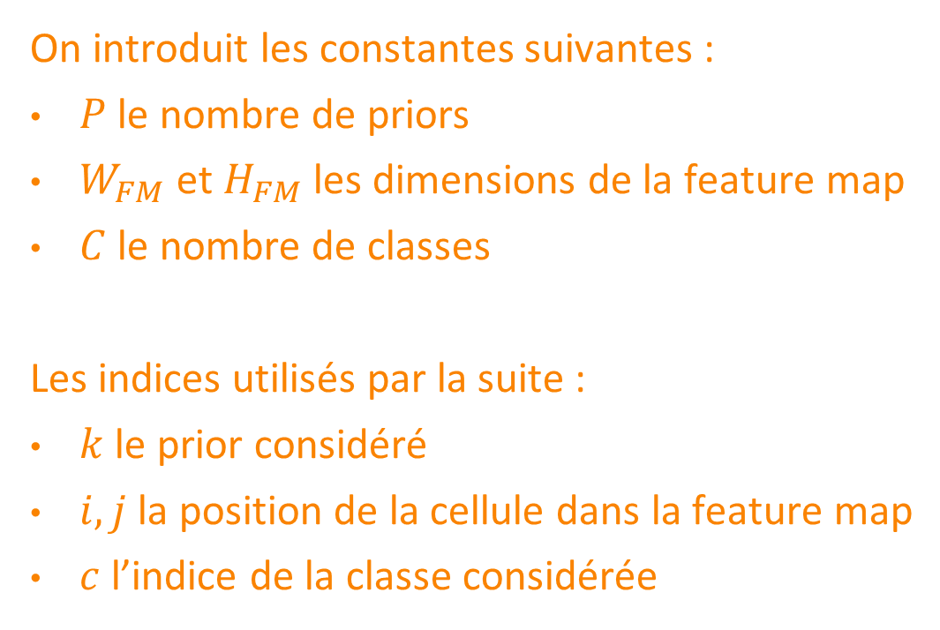
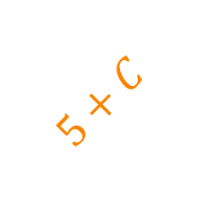


Notations
On introduit les constantes suivantes :
$P$ le nombre de priors
$W_{FM}$ et $H_{FM}$ les dimensions de la feature map
$C$ le nombre de classes
Les indices utilisés par la suite :
$k$ le prior considéré
$i,j$ la position de la cellule dans la feature map
$c$ l’indice de la classe considérée
$$H_{FM}$$
$$5+C$$
$$W_{FM}$$
$$P×$$
Notes:
Cellule = vecteur de caractéristique

Slide 43
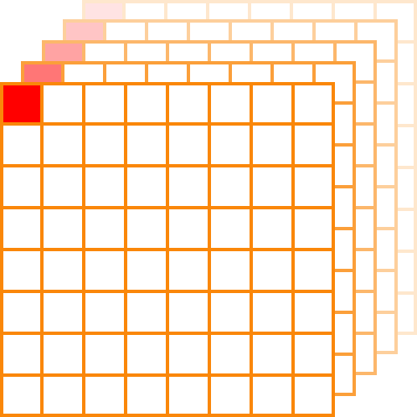





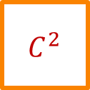










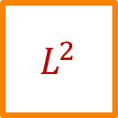
Décodage d’une boîte
Detection Map
Tenseur de boîtes
Décodage
fonction d’activation
$$f$$
$${ x}^{off}$$
$${ y}^{off}$$
$${ w}^{off}$$
$$h^{off}$$
$${ L}^{obj}$$
$${ L}^{1}$$
$$L^{2}$$
…
$$L^{C}$$
$$x$$
$$y$$
$$w$$
$$k$$
$$P^{obj}$$
$$C^{1}$$
$$C^{2}$$
…
$$C^{C}$$
Activation

Slide 44



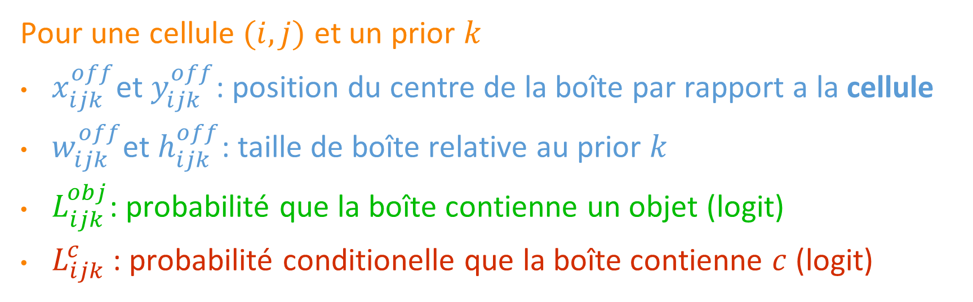






Décodage d’une boîte
$${ x}^{off}$$
$${ y}^{off}$$
$${ w}^{off}$$
$$h^{off}$$
$${ L}^{obj}$$
$${ L}^{1}$$
$$L^{2}$$
…
$$L^{C}$$
$5+C$ valeurs
Pour une cellule $(i,j)$ et un prior $k$
$x_{ijk}^{off}$et $y_{ijk}^{off}$: position du centre de la boîte par rapport a la cellule
$w_{ijk}^{off}$et $h_{ijk}^{off}$: taille de boîte relative au prior $k$
$L_{ijk}^{obj}$: probabilité que la boîte contienne un objet (logit)
$L_{ijk}^{c}$ : probabilité conditionelle que la boîte contienne $c$ (logit)

Slide 45
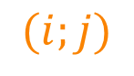

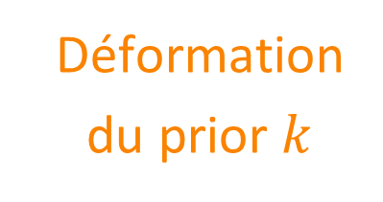
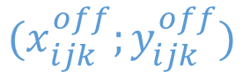
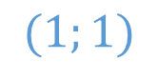

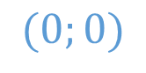

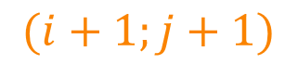
Décodage d’une boîte
$${ x}^{off}$$
$${ y}^{off}$$
$${ w}^{off}$$
$$h^{off}$$
$${ L}^{obj}$$
$${ L}^{1}$$
$$L^{2}$$
…
$$L^{C}$$
$5+C$ valeurs
Pour une cellule $(i,j)$ et un prior $k$
$$w_{ijk}^{off}$$
$$(i;j)$$
$$(0;0)$$
Prior $k$
Déformation
du prior $k$
$$h_{ijk}^{off}$$
$$(x_{ijk}^{off};y_{ijk}^{off})$$
$$(1;1)$$
$$(i+1;j+1)$$

Slide 46
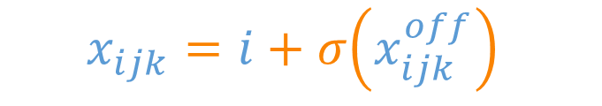


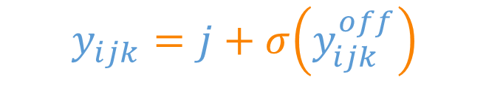
Décodage d’une boîte
$${ x}^{off}$$
$${ y}^{off}$$
$${ w}^{off}$$
$$h^{off}$$
$${ L}^{obj}$$
$${ L}^{1}$$
$$L^{2}$$
…
$$L^{C}$$
$5+C$ valeurs
Pour une cellule $(i,j)$ et un prior $k$
$$x_{ijk}=i+σ\left(x_{ijk}^{off}\right)$$
$$w_{ijk}=w_{k}^{p}×\exp\left(w_{ijk}^{off}\right)$$
$$y_{ijk}=j+σ\left(y_{ijk}^{off}\right)$$
$$h_{ijk}=h_{k}^{p}×\exp\left(h_{ijk}^{off}\right)$$
Notes:
Note : x_ijk et y_ijk ne sont plus relative a leur cellule, important pour la suite

Slide 47



Décodage d’une boîte
$${ x}^{off}$$
$${ y}^{off}$$
$${ w}^{off}$$
$$h^{off}$$
$${ L}^{obj}$$
$${ L}^{1}$$
$$L^{2}$$
…
$$L^{C}$$
$5+C$ valeurs
Pour une cellule $(i,j)$ et un prior $k$
$$P_{ijk}^{obj}=σ\left(L_{ijk}^{off}\right)$$
$$C_{ijk}^{c}=\underset{c}{softmax}{[L_{ijk}^{c}]}$$
$$P_{ijk}^{c}=P_{ijk}^{obj}×C_{ijk}^{c}$$

Slide 48



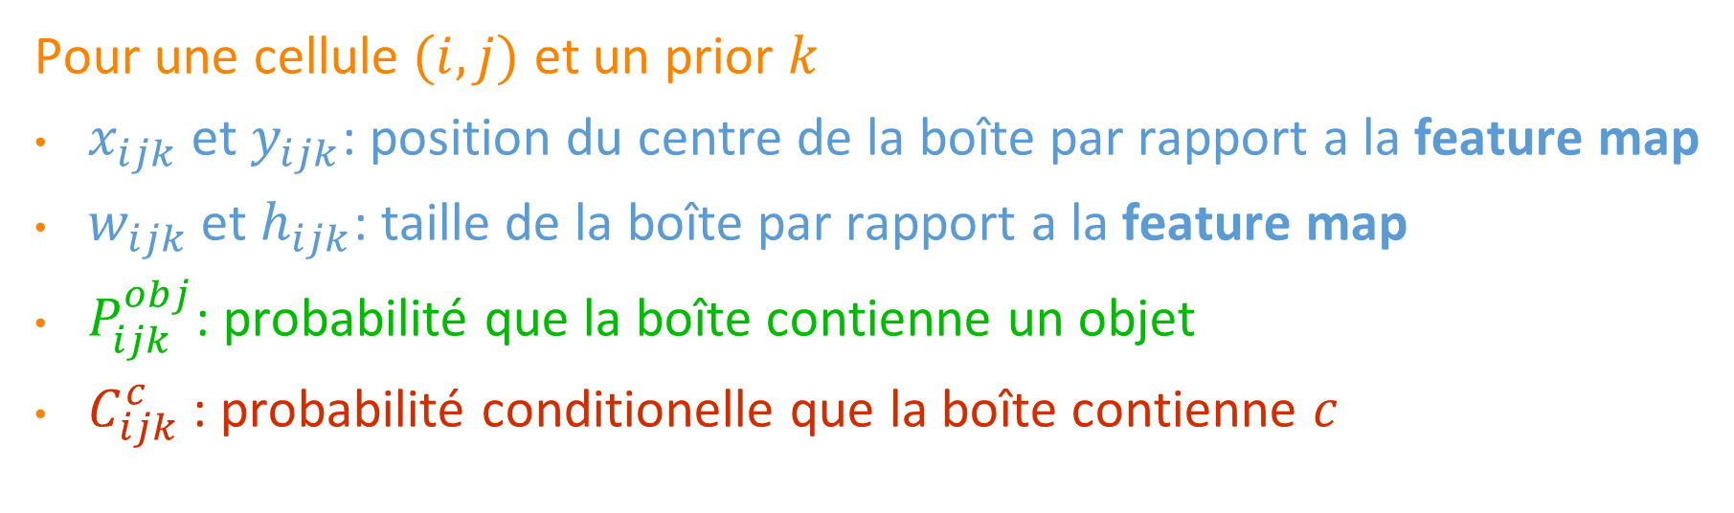





Décodage d’une boîte
$$x$$
$$y$$
$$w$$
$$h$$
$$P^{obj}$$
$$C^{1}$$
$$C^{2}$$
…
$$C^{C}$$
$5+C$ valeurs
Pour une cellule $(i,j)$ et un prior $k$
$x_{ijk}$ et $y_{ijk}$: position du centre de la boîte par rapport a la feature map
$w_{ijk}$ et $h_{ijk}$: taille de la boîte par rapport a la feature map
$P_{ijk}^{obj}$: probabilité que la boîte contienne un objet
$C_{ijk}^{c}$ : probabilité conditionelle que la boîte contienne $c$

Slide 49
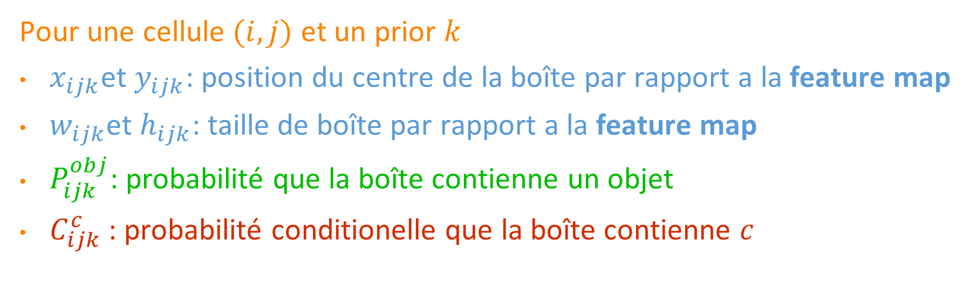

Décodage d’une boîte
L’information spatiale est maintenant directement contenue dans les vecteurs post-activation
$$x$$
$$y$$
$$w$$
$$k$$
$$P^{obj}$$
$$C^{1}$$
$$C^{2}$$
…
$$C^{C}$$
$5+C$ valeurs
Pour une cellule $(i,j)$ et un prior $k$
$x_{ijk}$et $y_{ijk}$: position du centre de la boîte par rapport a la feature map
$w_{ijk}$et $h_{ijk}$: taille de boîte par rapport a la feature map
$P_{ijk}^{obj}$: probabilité que la boîte contienne un objet
$C_{ijk}^{c}$ : probabilité conditionelle que la boîte contienne $c$

Slide 50






Filtrage des boîtes
Tenseur de boîtes
$P×W_{FM}×H_{FM}$ boîtes
$N$ boîtes
« Flatten »
Filtrage
…
Par rapport
à $P_{ijk}^{obj}$
$$5+C$$
On conserve les boîtes ssi.
$$P_{ijk}^{obj}>α$$

Slide 51

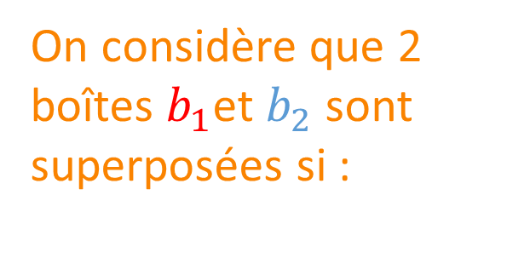


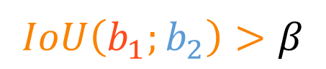
Non-Maximum Suppression (NMS)
Plusieurs boîtes peuvent être prédite pour un même « objet »
$N$ boîtes
On considère que 2 boîtes $b_{1}$et $b_{2}$ sont superposées si :
$M$ boîtes
Filtrage (NMS)
$$C_{1}=C_{2}$$
$$IoU\left(b_{1};b_{2}\right)>β$$
On garde uniquement la boîte avec le score le plus élevé

Slide 52
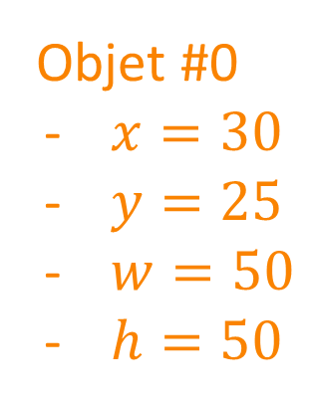

Dernière étape!
Objet #0
$x=30$
$y=25$
$w=50$
$h=50$
chat
0.95
0.03
0.02
$M$ boîtes
chien
Scaling des boîtes
…
Coordonées relatives a la feature map
↓
Coordonées relative a l’image
Le facteur de scaling depend de la taille de la feature map, et donc du feature extractor utilisé

Slide 53
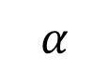
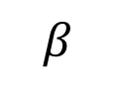
Gros récap
Feature Maps
Detection Maps
Tenseur de boîtes
FE
Conv
Décodage
Modèle
Post-process
Scaling
NMS
Filtrage
$$β$$
$$α$$

Slide 54
Questions?

Slide 55
Entraînement
Tenseur de GT & Loss

Slide 56
Qu’est qu’on entraîne dans tout ça?
Feature Maps
Detection Maps
Tenseur de boîtes
FE
Conv
Décodage
Objectif : entraîner ce truc par descente de gradient

Slide 57




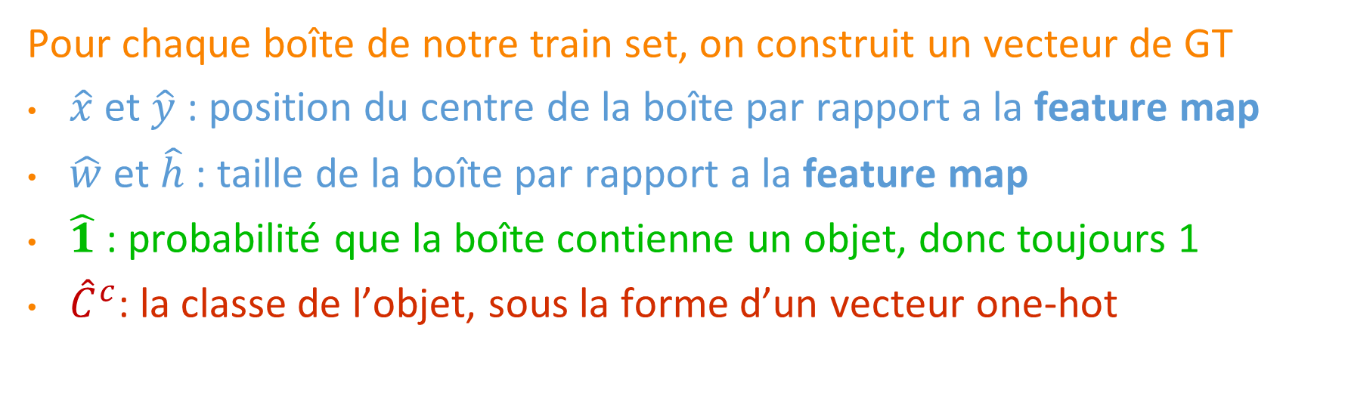


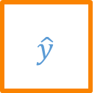
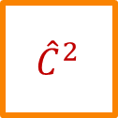
Génération du tenseur de ground truth
$$\hat{x}$$
$$\hat{y}$$
$$\hat{w}$$
$$\hat{h}$$
$$\hat{1}$$
$${\hat{C}}^{1}$$
$${\hat{C}}^{2}$$
…
$${\hat{C}}^{C}$$
$5+C$ valeurs
Pour chaque boîte de notre train set, on construit un vecteur de GT
$\hat{x}$ et $\hat{y}$ : position du centre de la boîte par rapport a la feature map
$\hat{w}$ et $\hat{h}$ : taille de la boîte par rapport a la feature map
$\hat{1}$ : probabilité que la boîte contienne un objet, donc toujours 1
${\hat{C}}^{c}$: la classe de l’objet, sous la forme d’un vecteur one-hot
Notes:
Vecteur de GT = a quoi la sortie doit ressembler dans le cas ou elle contient effectivement une box

Slide 58



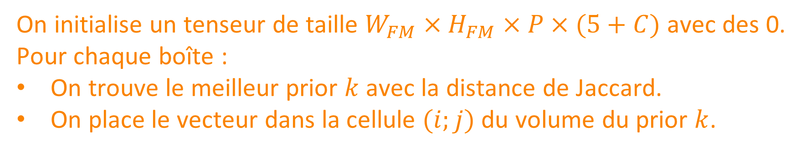


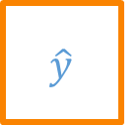
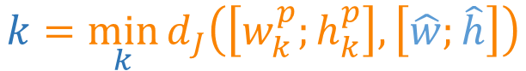
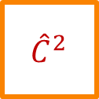



Génération du tenseur de ground truth
On initialise un tenseur de taille $W_{FM}×H_{FM}×P×(5+C)$ avec des 0.
Pour chaque boîte :
On trouve le meilleur prior $k$ avec la distance de Jaccard.
On place le vecteur dans la cellule $(i;j)$ du volume du prior $k$.
$$\hat{x}$$
$$\hat{y}$$
$$\hat{w}$$
$$\hat{h}$$
$$\hat{1}$$
$${\hat{C}}^{1}$$
$${\hat{C}}^{2}$$
…
$${\hat{C}}^{C}$$
$$i=\left\lfloor \hat{x}\right\rfloor$$
$$j=\left\lfloor \hat{y}\right\rfloor$$
$$k=\min_{k}{d_{J}\left(\left[w_{k}^{p};h_{k}^{p}\right], \left[\hat{w};\hat{h}\right]\right)}$$
Notes:
On remplit le tenseur avec nos vecteurs de GT, et on laisse tout le reste a 0, if faudra choisir une function de loss dedicated, cf slide suivante

Slide 59


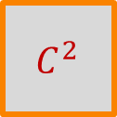





















Intuition sur la loss function
Cas 1 : la cellule contient effectivement une boîte : regression sur la boîte
$$x$$
$$y$$
$$w$$
$$h$$
$$P^{obj}$$
$$C^{1}$$
$$C^{2}$$
…
$$C^{C}$$
$$ℒ$$
$$\hat{x}$$
$$\hat{y}$$
$$\hat{w}$$
$$\hat{h}$$
$$\hat{1}$$
$${\hat{C}}^{1}$$
$${\hat{C}}^{2}$$
…
$${\hat{C}}^{C}$$
Cas 2 : la cellule ne contient pas de boîte : regression sur l’objectness
$$x$$
$$y$$
$$w$$
$$h$$
$$P^{obj}$$
$$C^{1}$$
$$C^{2}$$
…
$$C^{C}$$
$$ℒ$$
$$0$$
$$0$$
$$0$$
$$0$$
$$\hat{0}$$
$$0$$
$$0$$
…
$$0$$
Notes:
Pour chaque cellule / vecteur => si on a un vecteur de GT alors on fait une regression sur les valeurs du vecteur
Si on a pas de GT, alors on a que des 0, cependant il NE FAUT PAS pénaliser les valeurs xywh et C car le modèle est OBLIGÉ de prédire une box. Dans ce cas on fait une regression uniquement sur l’objectness mais on ignore les autres valeurs du vecteur
=> Cependant on peut pas s’amuser a faire une fonction de coup “conditionnelle” sans peter le runtime, donc il va falloir faire un choix intelligent

Slide 60





Loss
$${ℒ=λ}_{1}\sum_{i=1}^{W_{FM}}{\sum_{j=1}^{H_{FM}}{\sum_{k=1}^{P}{{\hat{1}}_{ijk}\left[{\left(x_{ijk}−{\hat{x}}_{ijk}\right)}^{2}+{\left(y_{ijk}−{\hat{y}}_{ijk}\right)}^{2}\right]}}}$$
$${+ λ}_{1}\sum_{i=1}^{W_{FM}}{\sum_{j=1}^{H_{FM}}{\sum_{k=1}^{P}{{\hat{1}}_{ijk}\left[{\left(\sqrt{w_{ijk}}−\sqrt{{\hat{w}}_{ijk}}\right)}^{2}+{\left(\sqrt{h_{ijk}}−\sqrt{{\hat{h}}_{ijk}}\right)}^{2}\right]}}}$$
$${+ λ}_{2}\sum_{i=1}^{W_{FM}}{\sum_{j=1}^{H_{FM}}{\sum_{k=1}^{P}{{\hat{1}}_{ijk}{\left(P_{ijk}^{obj}−IoU\left(b_{ijk};{\hat{b}}_{ijk}\right)\right)}^{2}}}}$$
$${+ λ}_{3}\sum_{i=1}^{W_{FM}}{\sum_{j=1}^{H_{FM}}{\sum_{k=1}^{P}{\left(1−{\hat{1}}_{ijk}\right){\left(P_{ijk}^{obj}−0\right)}^{2}}}}$$
wtf?
$${+ λ}_{4}\sum_{i=1}^{W_{FM}}{\sum_{j=1}^{H_{FM}}{\sum_{k=1}^{P}{{\hat{1}}_{ijk}}\sum_{c=1}^{C}{{\left(C_{ijk}^{c}−{\hat{C}}_{ijk}^{c}\right)}^{2}}}}$$

Slide 61





Loss
$${ℒ=λ}_{1}\sum_{i=1}^{W_{FM}}{\sum_{j=1}^{H_{FM}}{\sum_{k=1}^{P}{{\hat{1}}_{ijk}\left[{\left(x_{ijk}−{\hat{x}}_{ijk}\right)}^{2}+{\left(y_{ijk}−{\hat{y}}_{ijk}\right)}^{2}\right]}}}$$
Loss sur la position et la taille
$${+ λ}_{1}\sum_{i=1}^{W_{FM}}{\sum_{j=1}^{H_{FM}}{\sum_{k=1}^{P}{{\hat{1}}_{ijk}\left[{\left(\sqrt{w_{ijk}}−\sqrt{{\hat{w}}_{ijk}}\right)}^{2}+{\left(\sqrt{h_{ijk}}−\sqrt{{\hat{h}}_{ijk}}\right)}^{2}\right]}}}$$
$${+ λ}_{2}\sum_{i=1}^{W_{FM}}{\sum_{j=1}^{H_{FM}}{\sum_{k=1}^{P}{{\hat{1}}_{ijk}{\left(P_{ijk}^{obj}−IoU\left(b_{ijk};{\hat{b}}_{ijk}\right)\right)}^{2}}}}$$
Loss sur l’objectness
$${+ λ}_{3}\sum_{i=1}^{W_{FM}}{\sum_{j=1}^{H_{FM}}{\sum_{k=1}^{P}{\left(1−{\hat{1}}_{ijk}\right){\left(P_{ijk}^{obj}−0\right)}^{2}}}}$$
$${+ λ}_{4}\sum_{i=1}^{W_{FM}}{\sum_{j=1}^{H_{FM}}{\sum_{k=1}^{P}{{\hat{1}}_{ijk}}\sum_{c=1}^{C}{{\left(C_{ijk}^{c}−{\hat{C}}_{ijk}^{c}\right)}^{2}}}}$$
Loss de classification

Slide 62

Loss : position et taille des boîtes
Pénalisation sur la position : écarts au carré
$$E_{ijk}^{xy}={\hat{1}}_{ijk}\left[{\left(x_{ijk}−{\hat{x}}_{ijk}\right)}^{2}+{\left(y_{ijk}−{\hat{y}}_{ijk}\right)}^{2}\right]$$
Pénalisation sur la taile : écarts au carré des racines carrées
$$E_{ijk}^{hw}={\hat{1}}_{ijk}\left[{\left(\sqrt{w_{ijk}^{}}−\sqrt{{\hat{w}}_{ijk}}\right)}^{2}+{\left(\sqrt{h_{ijk}}−\sqrt{{\hat{h}}_{ijk}}\right)}^{2}\right]$$
Notes:
Le 1chapo ☺ permet de penaliser uniquement si un GT existe pour la prediction ijk. Si y’a pas de gt alors 1chapo = 0 donc l’erreur et nulle et donc pas de regression.
Explications pour les racines carrés slide suivante

Slide 63

Loss : position et taille des boîtes
Racines carrées $⇔$
pénalisation plus forte pour les petites boîtes
Pénalisation sur la position : écarts au carré
$$E_{ijk}^{xy}={\hat{1}}_{ijk}\left[{\left(x_{ijk}−{\hat{x}}_{ijk}\right)}^{2}+{\left(y_{ijk}−{\hat{y}}_{ijk}\right)}^{2}\right]$$
Pénalisation sur la taile : écarts au carré des racines carrées
$$E_{ijk}^{hw}={\hat{1}}_{ijk}\left[{\left(\sqrt{w_{ijk}^{}}−\sqrt{{\hat{w}}_{ijk}}\right)}^{2}+{\left(\sqrt{h_{ijk}}−\sqrt{{\hat{h}}_{ijk}}\right)}^{2}\right]$$
Notes:
Overall, les sqrt ca permet d’améliorer la stabilité de l’entrainement, ca pourrait marcher sans.

Slide 64


Loss : objectness
Pénalisation positive: écarts au carré entre l’objectness et IoU
$$E_{ijk}^{obj}={\hat{1}}_{ijk}{\left(P_{ijk}^{obj}−IoU\left(b_{ijk};{\hat{b}}_{ijk}\right)\right)}^{2}$$
Pénalisation négative: minimisation de l’objectness
$$\overline{E_{ijk}^{obj}}=\left(1−{\hat{1}}_{ijk}\right)×{\left(P_{ijk}^{obj}−0\right)}^{2}$$
Notes:
Pour la penalization négative, on a 1-1chapo ☺ donc on penalize la l’objectness uniquement si la box n’a pas de GT associé (et on touche pas aux autres valeurs)
Explications de pourquoi on fait une regression vs l’IoU slide suivante

Slide 65
Loss : objectness
Pénalisation positive: écarts au carré entre l’objectness et IoU
$$E_{ijk}^{obj}={\hat{1}}_{ijk}{\left(P_{ijk}^{obj}−IoU\left(b_{ijk};{\hat{b}}_{ijk}\right)\right)}^{2}$$
L’objectness quantifie la qualité de la boîte prédite
Pénalisation négative: minimisation de l’objectness
$$\overline{E_{ijk}^{obj}}=\left(1−{\hat{1}}_{ijk}\right)×{\left(P_{ijk}^{obj}−0\right)}^{2}$$

Slide 66

Loss : classification
Pénalisation de classification: une simple MSE
$$E_{ijk}^{clf}=\frac{{\hat{1}}_{ijk}}{C}\sum_{c=1}^{C}{{\left(C_{ijk}^{c}−{\hat{C}}_{ijk}^{c}\right)}^{2}}$$
… ou n’importe quelle loss de classification
$$E_{ijk}^{clf}={\hat{1}}_{ijk}×ℒ_{cross−entropy}\left(C_{ijk};{\hat{C}}_{ijk}\right)$$
Notes:
Toujours le 1chapo ☺

Slide 67

Loss
En sommant pour tout $i$, $j$ et $k$, on obtient alors
$$ℒ=\sum_{i=1}^{W_{FM}}{\sum_{j=1}^{H_{FM}}{\sum_{k=1}^{P}{λ_{1}\left(E_{ijk}^{xy}+E_{ijk}^{hw}\right)+λ_{2}E_{ijk}^{obj}+λ_{3}\overline{E_{ijk}^{obj}}+λ_{4}E_{ijk}^{clf}}}}$$
Notes:
Les coefs lambda permettent de ponderer les losses entre elles, typiquement l1 = 5, l2=l3=l4=1 (avec une MSE en classif)

Slide 68
Questions?

Slide 69
Evaluation
Une métrique un peu particulière
et discussion sur les hyperparamètres

Slide 70

VP, FP, FN et … VN?
Vrai positif
Faux négatif
Faux positif
Notes:
Next slide : critère pour les VP

Slide 71

VP, FP, FN et … VN?
Vrai positif
Faux négatif
Critère pour être considéré come vrai positif :
$$IoU\left(b;\hat{b}\right)>β$$
Faux positif
Notes:
Next slide : il y a une infinite de VN

Slide 72
VP, FP, FN et … VN?
Vrai positif
Faux négatif
Critère pour être considéré come vrai positif :
$$IoU\left(b;\hat{b}\right)>β$$
Il y a une infinité de
vrais négatifs
Faux positif
Notes:
Il faut donc choisir des métrique qui ne dependent pas de VN
=> Par exemple l’accuracy d’un modèle de détection vaut toujours 1, peut importe les performances, donc pas terrible

Slide 73
Précision et rappel
Précision : mesure de l’exactitude des détections
$$\operatorname{precision}{=\frac{VP}{VP+FP}}$$
Rappel : mesure de l’exhaustivité des détections
$$\operatorname{recall}{=\frac{VP}{VP+FN}}=\frac{VP}{N_{boîtes}}$$
Notes:
Une precision élevée = un modèle qui se trompe rarement sur ses prediction aux prix de louper des objets pour éviter les FP
Un recall élevé = un modèle qui loupe peu d’objets au prix de faire plein de fausse detections
=> Objectif : un compromise entre les deux, le tout depend evidement de la tâche à effectuer

Slide 74

Average Precision (AP)
Courbe pour une certaine classe $c$
Notes:
Pour chaque classe on trace la courbe precision vs rappel en faisant varier alpha de 0 a 1
=> On obtient une courbe en dent de scie, voir next slide pour explication

Slide 75




Average Precision (AP)
$$α=1$$
Pour tracer la courbe d’AP
On ordonne les boîtes par score décroissant
Pour $n∈⟦0;N_{boîtes}⟧$, on calcule
VP
VP
VP
$$P_{n}=\frac{VP_{n}}{VP_{n}+FP_{n}}$$
VP
FP
$$R_{n}=\frac{VP_{n}}{VP_{n}+FN_{n}}=\frac{VP_{n}}{N_{boîtes}}$$
VP
Notes:
On prend toutes les boites, peu importe le score (meme 0)

Slide 76






Average Precision (AP)
$$α=1$$
Pour tracer la courbe d’AP
On ordonne les boîtes par score décroissant
Pour $n∈⟦0;N_{boîtes}⟧$, on calcule
$$P_{1},R_{1}$$
VP
$$P_{2},R_{2}$$
VP
$$P_{3},R_{3}$$
VP
$$P_{n}=\frac{VP_{n}}{VP_{n}+FP_{n}}$$
$$P_{4},R_{4}$$
VP
$$P_{5},R_{5}$$
FP
$$R_{n}=\frac{VP_{n}}{VP_{n}+FN_{n}}=\frac{VP_{n}}{N_{boîtes}}$$
$$P_{6},R_{6}$$
VP
Notes:
Next slide : explication des dents de scie

Slide 77



Average Precision (AP)
Pour $α=1$, on pose
$$P=\frac{VP}{VP+FP}=1$$
$$R=\frac{VP}{VP+FN}=0$$

Slide 78



Average Precision (AP)
Si on ajoute une boîte légitime, alors $VP↗$ et $FN↘$
$$P=\frac{VP}{VP+FP}↗$$
$$R=\frac{VP}{VP+FN}↗$$

Slide 79



Average Precision (AP)
Si on ajoute une mauvaise boîte, alors $FP↗$
$$P=\frac{VP}{VP+FP}↘$$
$$R=\frac{VP}{VP+FN}→$$

Slide 80
Average Precision (AP)
FP
VP

Slide 81


Average Precision (AP)
$$AP_{c}\left(β\right)$$
Notes:
Qq infos sur l’AP : grandeur entre 0 et 1, beta est le seuil d’IoU pour choisir si oui ou non une boite est un VP/FP

Slide 82


Mean Average Precision (mAP)
La métrique finale est obtenue en faisant la moyenne de l’AP de chaque classe :
$$mAP\left(β\right)=\frac{1}{C}\sum_{c=1}^{C}{AP_{c}\left(β\right)}$$
$$mAP=\frac{1}{\#Β}\sum_{β∈Β}{mAP\left(β\right)}=\frac{1}{C×\#Β}\sum_{β∈Β}{\sum_{c=1}^{C}{AP_{c}\left(β\right)}}$$
$$Β_{COCO}=\left\{β=0.5+0.05k, ∀k≥{0 }/{ β}<1\right\}$$
Notes:
Explication c’est quoi COCO (equivalent d’imagenet pour la detection)

Slide 83

Mean Average Precision (mAP)
La métrique finale est obtenue en faisant la moyenne de l’AP de chaque classe :
Ordre de grandeur
$mAP≃0.4⇒$ modèle pas mal
$mAP≃0.5⇒$ très bon modèle
$$mAP=\frac{1}{\#Β}\sum_{β∈Β}{mAP\left(β\right)}=\frac{1}{C×\#Β}\sum_{β∈Β}{\sum_{c=1}^{C}{AP_{c}\left(β\right)}}$$
$$Β_{COCO}=\left\{β=0.5+0.05k, ∀k≥{0 }/{ β}<1\right\}$$
Notes:
Si on trouve une mAP très élevée 0.7+, il faut se poser des questions!

Slide 84
Questions?

Slide 85
Bonus
CNN pur

Slide 86

Conséquences du CNN pur
Train
YOLO
$$⇕$$
YOLO
Test

